Slide 1
데이터베이스
인공지능소프트웨어학과

Slide 2
데이터베이스
12주차 (수업중제출)

Slide 3
[수업중제출]
(w12)

Slide 4
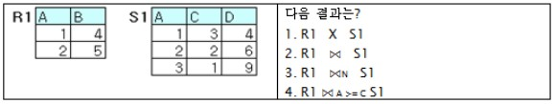
(관계대수) 다음을 관계대수로 나타내고 SQL 문법과 실행결과를 작성하라 (stu)
[Quiz 1-1] (관계대수)
-- 노트(엑셀)에 각 실행결과를 작성하시오 -- 1. 카티션 프로덕트
-- 2. 동등조인
-- 3. 자연조인
-- 4. 세타조인

Slide 5
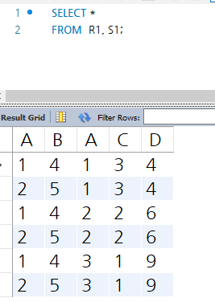
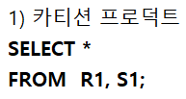
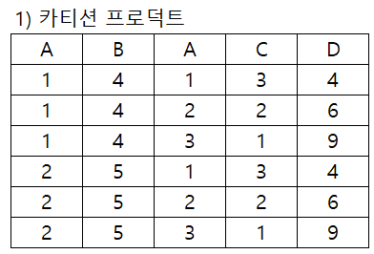
(관계대수) 다음을 관계대수로 나타내고 SQL 문법과 실행결과를 작성하라 (답안)
[Quiz 1-1] (관계대수)

Slide 6
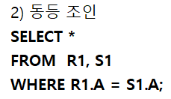
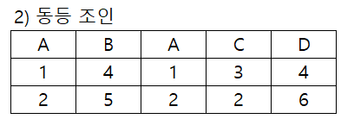
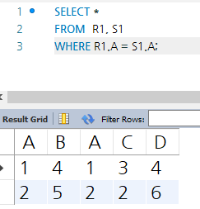
(관계대수) 다음을 관계대수로 나타내고 SQL 문법과 실행결과를 작성하라 (답안)
[Quiz 1-1] (관계대수)

Slide 7
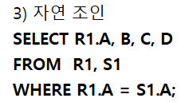
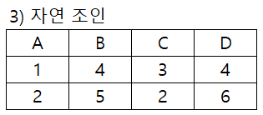
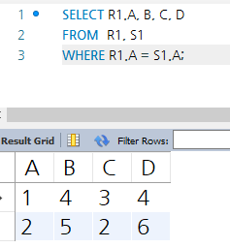
(관계대수) 다음을 관계대수로 나타내고 SQL 문법과 실행결과를 작성하라 (답안)
[Quiz 1-1] (관계대수)

Slide 8
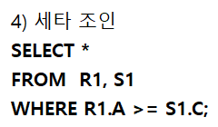
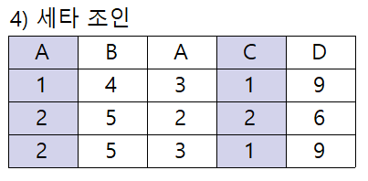
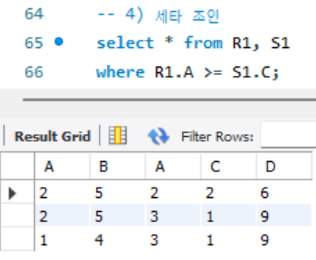
(관계대수) 다음을 관계대수로 나타내고 SQL 문법과 실행결과를 작성하라 (답안)
[Quiz 1-1] (관계대수)

Slide 9
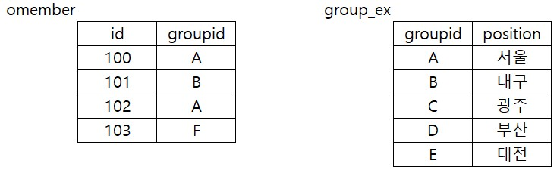
(관계대수) 다음을 관계대수로 나타내고 SQL 문법과 실행결과를 작성하라 (stu)
[Quiz 1-2] (관계대수)
-- 노트(엑셀)에 각 실행결과를 작성하시오 -- 1. 카티션 프로덕트
-- 2. 동등조인
-- 3. 자연조인 -- 4. 왼쪽외부조인 -- 5. 오른쪽외부조인 -- 6. 완전외부조인
-- SQL 문법 실습하여(MySQL) 각 실행결과를 작성하시오 -- 1. 카티션 프로덕트
-- 2. 동등조인
-- 3. 자연조인 -- 4. 왼쪽외부조인 -- 5. 오른쪽외부조인 -- 6. 완전외부조인

Slide 10
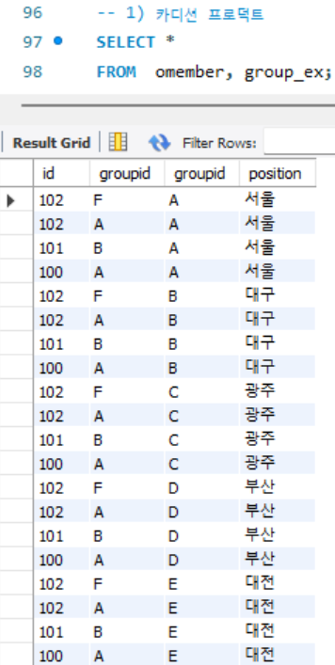


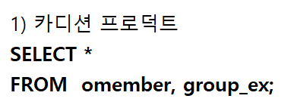
(관계대수) 다음을 관계대수로 나타내고 SQL 문법과 실행결과를 작성하라 (답안)
[Quiz 1-2] (관계대수)
-- 노트(엑셀)에 각 실행결과를 작성하시오 -- 1. 카티션 프로덕트
-- SQL 문법 실습하여(MySQL) 각 실행결과를 작성하시오 -- 1. 카티션 프로덕트

Slide 11
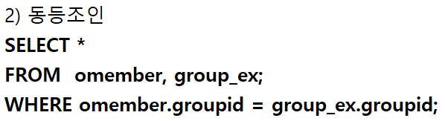
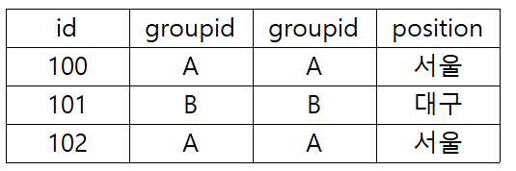
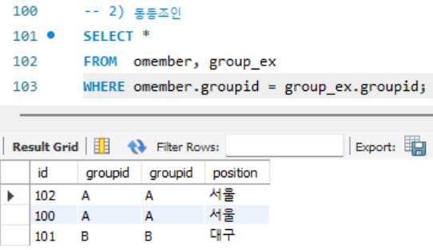
(관계대수) 다음을 관계대수로 나타내고 SQL 문법과 실행결과를 작성하라 (답안)
[Quiz 1-2] (관계대수)
-- 노트(엑셀)에 각 실행결과를 작성하시오
-- 2. 동등조인
-- SQL 문법 실습하여(MySQL) 각 실행결과를 작성하시오 -- 2. 동등조인

Slide 12
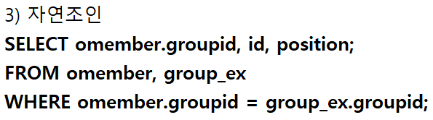
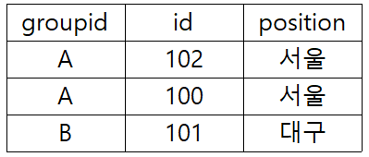
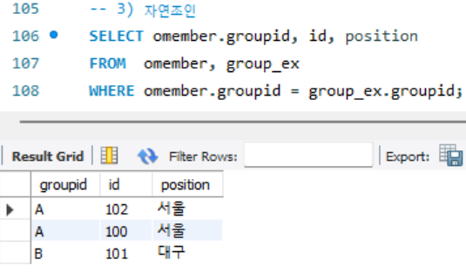
(관계대수) 다음을 관계대수로 나타내고 SQL 문법과 실행결과를 작성하라 (답안)
[Quiz 1-2] (관계대수)
-- 노트(엑셀)에 각 실행결과를 작성하시오
-- 3. 자연조인
-- SQL 문법 실습하여(MySQL) 각 실행결과를 작성하시오
-- 3. 자연조인

Slide 13
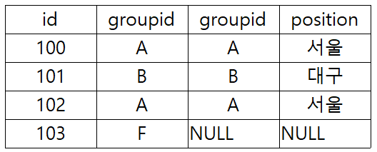
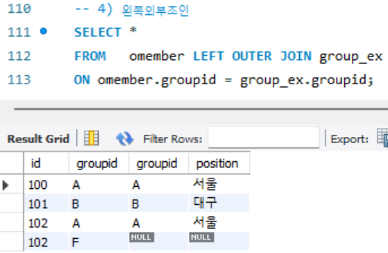
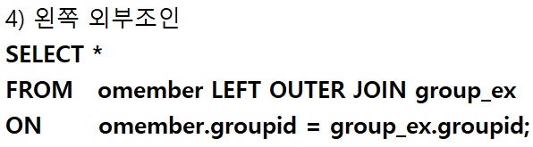
(관계대수) 다음을 관계대수로 나타내고 SQL 문법과 실행결과를 작성하라 (답안)
[Quiz 1-2] (관계대수)
-- 노트(엑셀)에 각 실행결과를 작성하시오 -- 4. 왼쪽외부조인
-- SQL 문법 실습하여(MySQL) 각 실행결과를 작성하시오 -- 4. 왼쪽외부조인

Slide 14
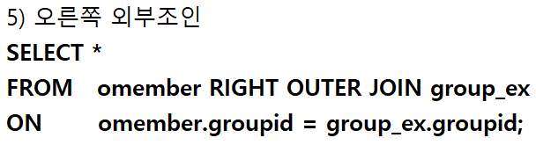
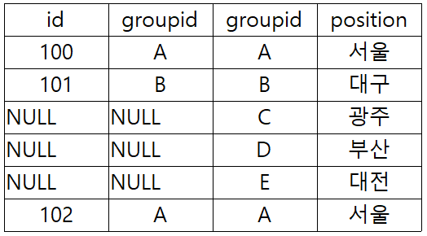
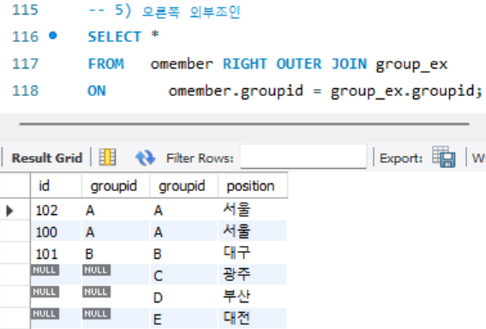
(관계대수) 다음을 관계대수로 나타내고 SQL 문법과 실행결과를 작성하라 (답안)
[Quiz 1-2] (관계대수)
-- 노트(엑셀)에 각 실행결과를 작성하시오
-- 5. 오른쪽외부조인
-- SQL 문법 실습하여(MySQL) 각 실행결과를 작성하시오 -- 5. 오른쪽외부조인

Slide 15
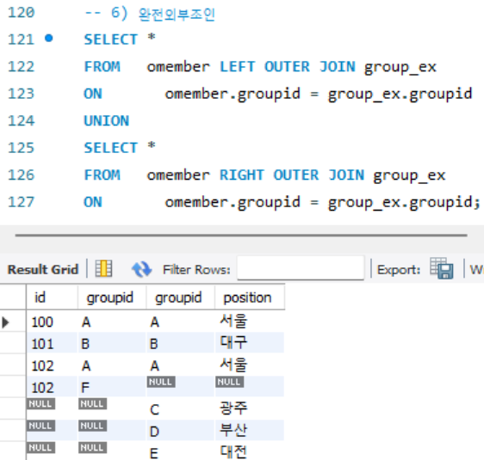
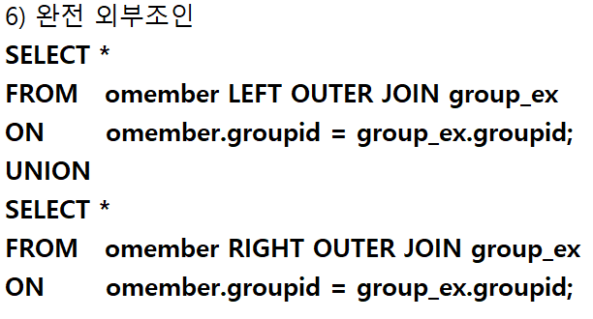
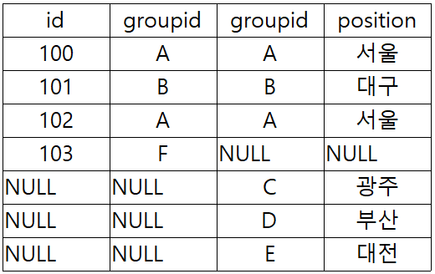
(관계대수) 다음을 관계대수로 나타내고 SQL 문법과 실행결과를 작성하라 (답안)
[Quiz 1-2] (관계대수)
-- SQL 문법 실습하여(MySQL) 각 실행결과를 작성하시오
-- 6. 완전외부조인
-- 노트(엑셀)에 각 실행결과를 작성하시오 -- 6. 완전외부조인

Slide 16
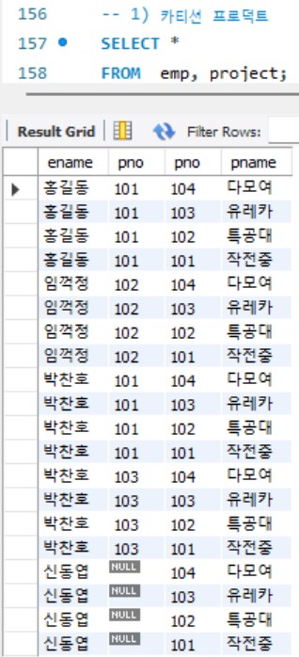
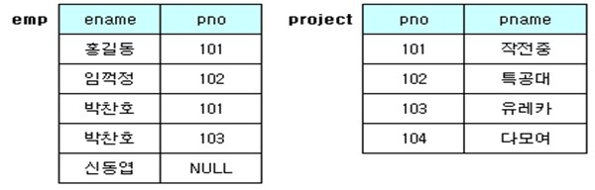
(관계대수) 다음을 관계대수로 나타내고 SQL 문법과 실행결과를 작성하라 (stu)
[Quiz 1-3] (관계대수)
-- 노트(엑셀)에 각 실행결과를 작성하시오 -- 1. 카티션 프로덕트
-- 2. 동등조인
-- 3. 자연조인 -- 4. 왼쪽외부조인 -- 5. 오른쪽외부조인 -- 6. 완전외부조인

Slide 17

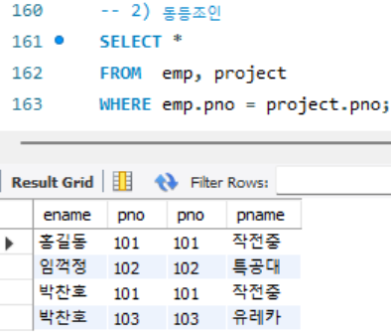
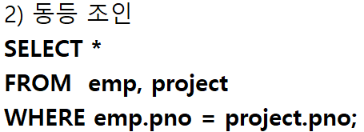
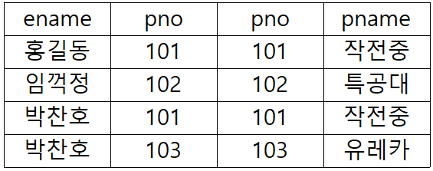
(관계대수) 다음을 관계대수로 나타내고 SQL 문법과 실행결과를 작성하라 (stu)
[Quiz 1-3] (관계대수)
-- 노트(엑셀)에 각 실행결과를 작성하시오
-- 2. 동등조인

Slide 18
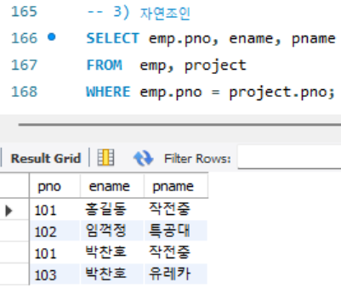
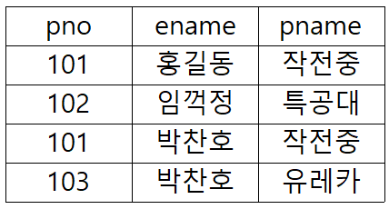
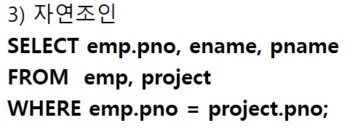
(관계대수) 다음을 관계대수로 나타내고 SQL 문법과 실행결과를 작성하라 (stu)
[Quiz 1-3] (관계대수)
-- 노트(엑셀)에 각 실행결과를 작성하시오
-- 3. 자연조인

Slide 19
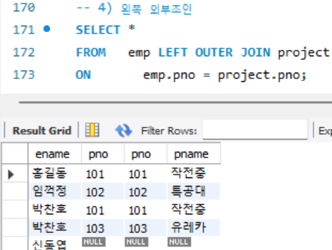
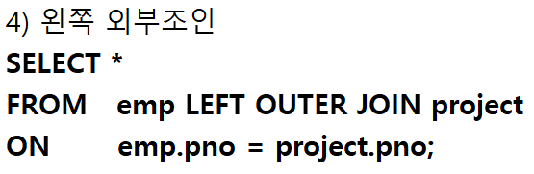
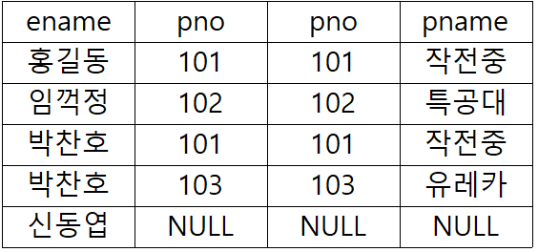
(관계대수) 다음을 관계대수로 나타내고 SQL 문법과 실행결과를 작성하라 (stu)
[Quiz 1-3] (관계대수)
-- 노트(엑셀)에 각 실행결과를 작성하시오
-- 4. 왼쪽외부조인

Slide 20
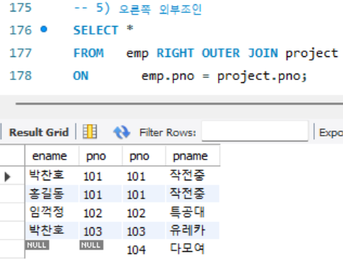
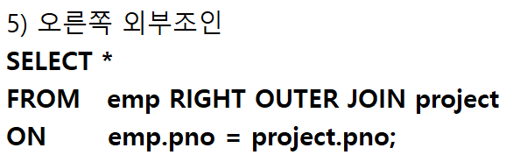
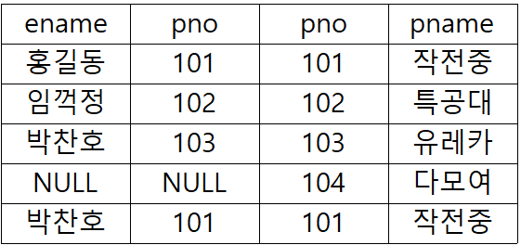
(관계대수) 다음을 관계대수로 나타내고 SQL 문법과 실행결과를 작성하라 (stu)
[Quiz 1-3] (관계대수)
-- 노트(엑셀)에 각 실행결과를 작성하시오 -- 5. 오른쪽외부조인

Slide 21
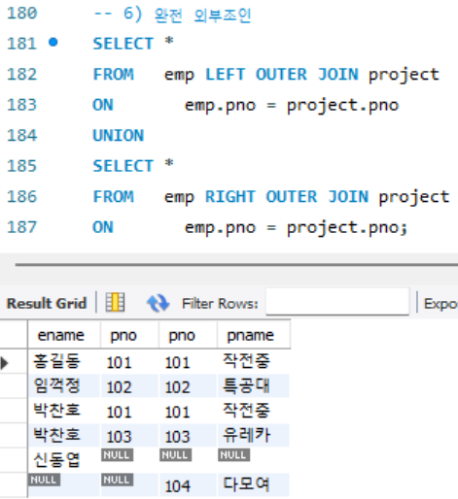
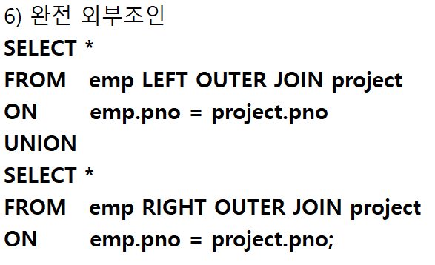
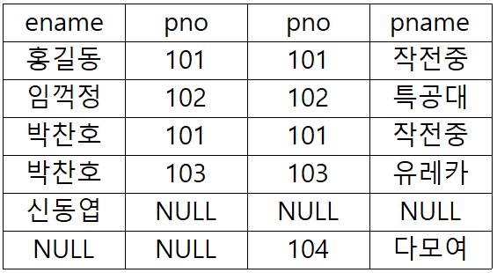
(관계대수) 다음을 관계대수로 나타내고 SQL 문법과 실행결과를 작성하라 (stu)
[Quiz 1-3] (관계대수)
-- 노트(엑셀)에 각 실행결과를 작성하시오
-- 6. 완전외부조인

Slide 22
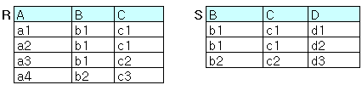
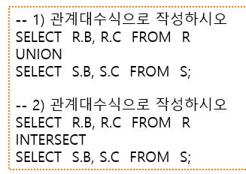

(관계대수) 다음을 관계대수로 나타내고 SQL 문법과 실행결과를 작성하라 (stu)
[Quiz 1-4] (관계대수)
-- 노트(엑셀)에 실행결과를 작성하시오

Slide 23
[Quiz]
(선택사항): 제출해도 되고 안해도 됩니다

Slide 24

[Quiz 2] (MySQL)
[실습]
-- department(deptno, deptname, floor)
-- employee(empno, empname, title, manager, salary, dno)
-- 1) 부서의 모든 필드를 검색하라
-- 2) 부서의 부서번호와 부서이름을 검색하라 (deptno는 부서번호, deptname은 부서이름 으로 검색)
-- 3) 사원의 직급을 검색하라
-- 4) 사원의 직급을 한번씩만 검색하라 (중복제거) (DISTINCT)
-- 5) 2번 부서에 근무하는 사원들에 관한 모든 정보를 검색하라
-- 6) 이씨 성을 가진 사원들의 이름, 직급, 부서번호를 검색하라
-- 7) 직급이 과장이면서 1번 부서에서 근무하는 사원들의 이름과 급여를 검색하라
-- 8) 직급이 과장이면서 1번 부서에 속하지 않은 사원들의 이름과 급여를 검색하라
-- 9) 급여가 3000000원 이상이고, 4500000원 이하인 사원의 이름, 직급, 급여를 검색하라
-- 9-1) BEWTEEN … AND 사용
-- 9-2) 부등호 사용

Slide 25
[Quiz 2] (MySQL)
[실습]
-- department(deptno, deptname, floor)
-- employee(empno, empname, title, manager, salary, dno)
-- 10) 1번 부서나 3번 부서에 소속된 사원들에 관한 모든 정보를 검색하라 (IN 사용)
-- 11) 직급이 과장인 사원들에 대하여 이름, 현재급여, 급여가 10% 인상됐을 때의 값을 검색하라
-- 12) 2번 부서에 근무하는 사원들의 급여, 직급, 이름을 검색하여 급여의 오름차순으로 정렬하라
-- 13) 사원들의 평균 급여와 최대급여를 검색하라
-- 14) 사원들이 속한 부서번호별로 그룹화하고 부서번호, 평균급여, 최대급여를 검색하라
-- 15) 사원들이 속한 부서번호별로 그룹화하고, 평균급여가 2500000원 이상인
-- 부서에 대해서 부서번호, 평균급여, 최대급여를 검색하라

Slide 26
[Quiz 2] (MySQL)
[실습]
-- department(deptno, deptname, floor)
-- employee(empno, empname, title, manager, salary, dno)
-- 16-1) 김창섭이 속한 부서번호와 부서의 모든 부서번호를 합집합으로 검색하라 (UNION)
-- 16-2) 김창섭이 속한 부서번호와 부서의 모든 부서번호를 합집합으로 검색하라 (UNION ALL)
-- 17) 사원의 이름과 이 사원이 속한 부서이름을 검색하라 (조인)
-- 18) 사원에 대해서 사원이름과 직속상사의 이름을 검색하라(Self-Join) : (해당 문제는 제외)
-- 19) 사원에 대해서 부서이름, 사원이름, 직급, 급여를 검색하라.
-- 부서이름에 대해서 오름차순, 부서이름이 같을 경우에는 salary에 대해서 내림차순으로 정렬하라

